Slide 1
Leis de Kepler
Gustavo Siqueira da Silva
2º M03
EEEFM Professora Filomena Quitiba

Slide 2
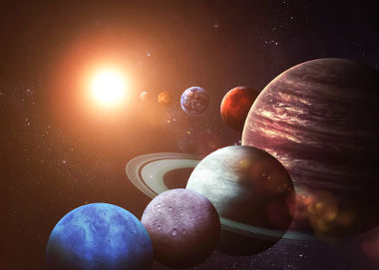
As leis de Kepler descrevem como ocorrem os movimentos dos planetas ao redor do Sol e de satélites ao redor de planetas.

Slide 3
Três leis explicam o movimento planetário e nos fazem compreender como o universo é estruturado.

Slide 4
Primeira lei : A lei das órbitas A lei das órbitas diz que a trajetória de planetas ao redor do Sol ou a trajetória de satélites ao redor de planetas possui formato elíptico (oval) e o corpo que está sendo orbitado ocupa um dos focos da elipse.

Slide 6
Segunda lei : lei das áreas A segunda lei de Kepler diz que a linha que liga o centro do Sol ao centro dos planetas “varre” áreas iguais em intervalos de tempo iguais, portanto, podemos entender que a taxa de variação da área em função do tempo é constante para todos os planetas

Slide 7
Terceira lei : lei dos períodos Em sua terceira lei, Kepler diz que o quadrado do período de revolução (T) dos planetas é diretamente proporcional ao cubo dos raios médios (R) de suas órbitas.

Slide 9
Questão do ENEM
A tabela resume alguns dados importantes sobre os satélites de Júpiter.
Nome | Diâmetro (km) | Distância média ao centro de Júpiter (km) | Período orbital (dias terrestres)
Io | 3.642 | 421.800 | 1,8
Europa | 3.138 | 670.900 | 3,6
Ganimedes | 5.262 | 1.070.000 | 7,2
Calisto | 4.800 | 1.880.000 | 16,7

Slide 10
Ao observar os satélites de Júpiter pela primeira vez, Galileu Galilei fez diversas anotações e tirou importantes conclusões sobre a estrutura de nosso universo. A figura abaixo reproduz uma anotação de Galileu referente a Júpiter e seus satélites.
De acordo com essa representação e com os dados da tabela, os pontos indicados por 1, 2, 3 e 4 correspondem, respectivamente, a:
(A) Io, Europa, Ganimedes e Calisto. (B) Ganimedes, Io, Europa e Calisto. (C) Europa, Calisto, Ganimedes e Io. (D) Calisto, Ganimedes, Io e Europa. (E) Calisto, Io, Europa e Ganimedes.

Slide 11
Letra B
A associação de satélites numerados de 1 a 4 com os dados da tabela é feita em função da distância média ao centro de Júpiter. A ordem crescente destas distâncias é: 2, 3, 1 e 4. Desse modo: 2 - Io, 3 - Europa, 1 - Ganimedes e 4 - Calisto.

